Slide 1
E-LAUNDRY
Re-engineering Industri Binatu Kiloan via Pembayaran Hibrida & Keanggotaan Terintegrasi
Oleh: Tim Pengembang E-Laundry
Notes:
👨‍🏫 CATATAN DOSEN:
Selamat pagi/siang Bapak/Ibu penguji. Hari ini saya akan mempresentasikan platform E-Laundry, sebuah inovasi sistem informasi berbasis Next.js dan Express yang dirancang untuk mendigitalisasi dan memecahkan inefisiensi transaksi pada ekosistem laundry kiloan tradisional melalui pendekatan arsitektur database modern dan metode pembayaran yang terintegrasi.
💼 CATATAN INVESTOR:
Halo semuanya. Pernahkah Anda menghitung berapa banyak waktu yang terbuang hanya untuk mencuci pakaian atau sekadar mengantarkannya ke outlet laundry? Hari ini, saya memperkenalkan E-Laundry—solusi logistik dan pembayaran berlangganan SaaS yang siap mendominasi pasar industri perawatan busana on-demand Indonesia senilai miliaran Rupiah.

Slide 2
Inefisiensi Industri Laundry Konvensional
⏰ Inefisiensi Logistik: Pelanggan kehilangan waktu berharga hanya untuk mengantar & menjemput pakaian kotor secara mandiri.
🤷 Hambatan Psikologis Prabayar: Kompetitor memaksa pelanggan menebak berat cucian di muka sebelum pesanan diproses.
💸 Likuiditas Mitra UMKM: Mitra laundry independen kesulitan mendapatkan volume pesanan yang konsisten dan laporan keuangan digital yang rapi.
Notes:
👨‍🏫 CATATAN DOSEN:
Masalah penelitian ini berpusat pada inefisiensi pertukaran data antara konsumen dan penyedia jasa. Ketidakpastian berat cucian sebelum penimbangan di outlet menimbulkan friksi validasi transaksi prabayar. Akibatnya, integrasi pembayaran digital menjadi tidak sinkron.
💼 CATATAN INVESTOR:
Ada tiga masalah besar di pasar saat ini: konsumen sibuk yang frustrasi dengan logistik cuci, ketidakpastian harga akibat sistem 'tebak berat' di aplikasi kompetitor, dan 80% pemilik laundry kiloan tradisional yang kesulitan mendapatkan penghasilan berulang (recurring revenue) karena model transaksi mereka masih transaksional murni.

Slide 3
Ekosistem Terintegrasi E-Laundry
📱 Aplikasi Pelanggan (Customer Web App): Menyediakan pencarian laundry terdekat, katalog harga transparan, pembayaran nontunai, dan pelacakan status cuci.
📊 Dashboard Mitra (Express Backend API): Dashboard kasir instan untuk menginput berat timbangan riil, memantau omzet harian, dan mengelola pesanan.
🛍️ Eco-Logistik Hijau: Fasilitas reusable Eco-Bag untuk meniadakan pembungkus plastik sekali pakai pada seluruh proses pengiriman.
Notes:
👨‍🏫 CATATAN DOSEN:
Kami membangun sistem dengan arsitektur web client-server terpadu. Konsumen dapat melakukan reservasi penjemputan dengan tagihan Rp 0, sementara backend Express.js memproses pembagian beban order ke mitra terdekat secara otomatis berdasarkan koordinat geolokasi.
💼 CATATAN INVESTOR:
E-Laundry menghadirkan ekosistem logistik dan teknologi hulu-ke-hilir. Kami menggabungkan kepraktisan aplikasi konsumen dengan kesiapan operasional mitra UMKM melalui dasbor manajemen kasir digital, sehingga menciptakan standar baru yang terpercaya dan ramah lingkungan.

Slide 4
Pembayaran Hibrida & Keanggotaan Bulanan
⚖️ Timbang Dulu, Bayar Nanti: Pemesanan pickup awal dengan tagihan sementara Rp 0. Invoice riil baru diterbitkan setelah mitra selesai menimbang di outlet.
💳 Kuota Membership Bulanan: Skema berlangganan di mana saldo kuota (Kg) terdebet otomatis. Dilengkapi fitur penanganan selisih kelebihan berat cucian (excess handling).
🔒 Keamanan Transaksi: Integrasi Midtrans Snap JS dan validasi API webhook menggunakan signature key enkripsi SHA-512.
Notes:
👨‍🏫 CATATAN DOSEN:
Inovasi teknis sistem ini terletak pada alur logika pemrosesan pesanan dua arah. Status pembayaran awal tercatat sebagai 'placed'. Ketika mitra melakukan input berat cucian, webhook Midtrans memicu kalkulasi ulang nilai tagihan atau pengurangan saldo kuota pengguna di MongoDB secara dinamis tanpa intervensi manual.
💼 CATATAN INVESTOR:
Kami menghapuskan ketakutan pembayaran di muka. Dengan 'Timbang Dulu, Bayar Nanti', konversi checkout kami meningkat hingga 40%. Dan dengan sistem paket kuota bulanan, kami mengunci loyalitas pelanggan dan mengamankan Pendapatan Berulang Bulanan (Monthly Recurring Revenue - MRR) yang stabil sejak awal bulan.

Slide 5
Segmentasi Pasar & Peluang Industri
💼 Pekerja Kantor & Profesional Muda: Memiliki kesibukan tinggi dan daya beli yang kuat untuk menukarkan uang dengan efisiensi waktu.
🎓 Mahasiswa Kawasan Kampus: Melek teknologi tinggi, butuh kepraktisan, dan memiliki keterbatasan sarana mencuci sendiri di kos.
📈 CAGR Industri 12.4%: Sektor binatu on-demand terus tumbuh pesat seiring dengan urbanisasi dan perubahan gaya hidup praktis.
Notes:
👨‍🏫 CATATAN DOSEN:
Segmentasi pasar divalidasi menggunakan metodologi kuantitatif berdasarkan kepadatan penduduk urban usia produktif (21-38 tahun) dan kebiasaan bertransaksi digital. Sleman, Yogyakarta dipilih sebagai testbed pengujian performa sistem ini.
💼 CATATAN INVESTOR:
Pasar target kami sangat terkonsentrasi. Kami berfokus pada wilayah metropolitan dengan kepadatan tinggi di mana waktu dinilai sangat berharga. Kami memulai dengan strategi penetrasi hyperlocal di kawasan sekitar kampus dan apartemen guna meminimalkan biaya akuisisi kurir awal.

Slide 6
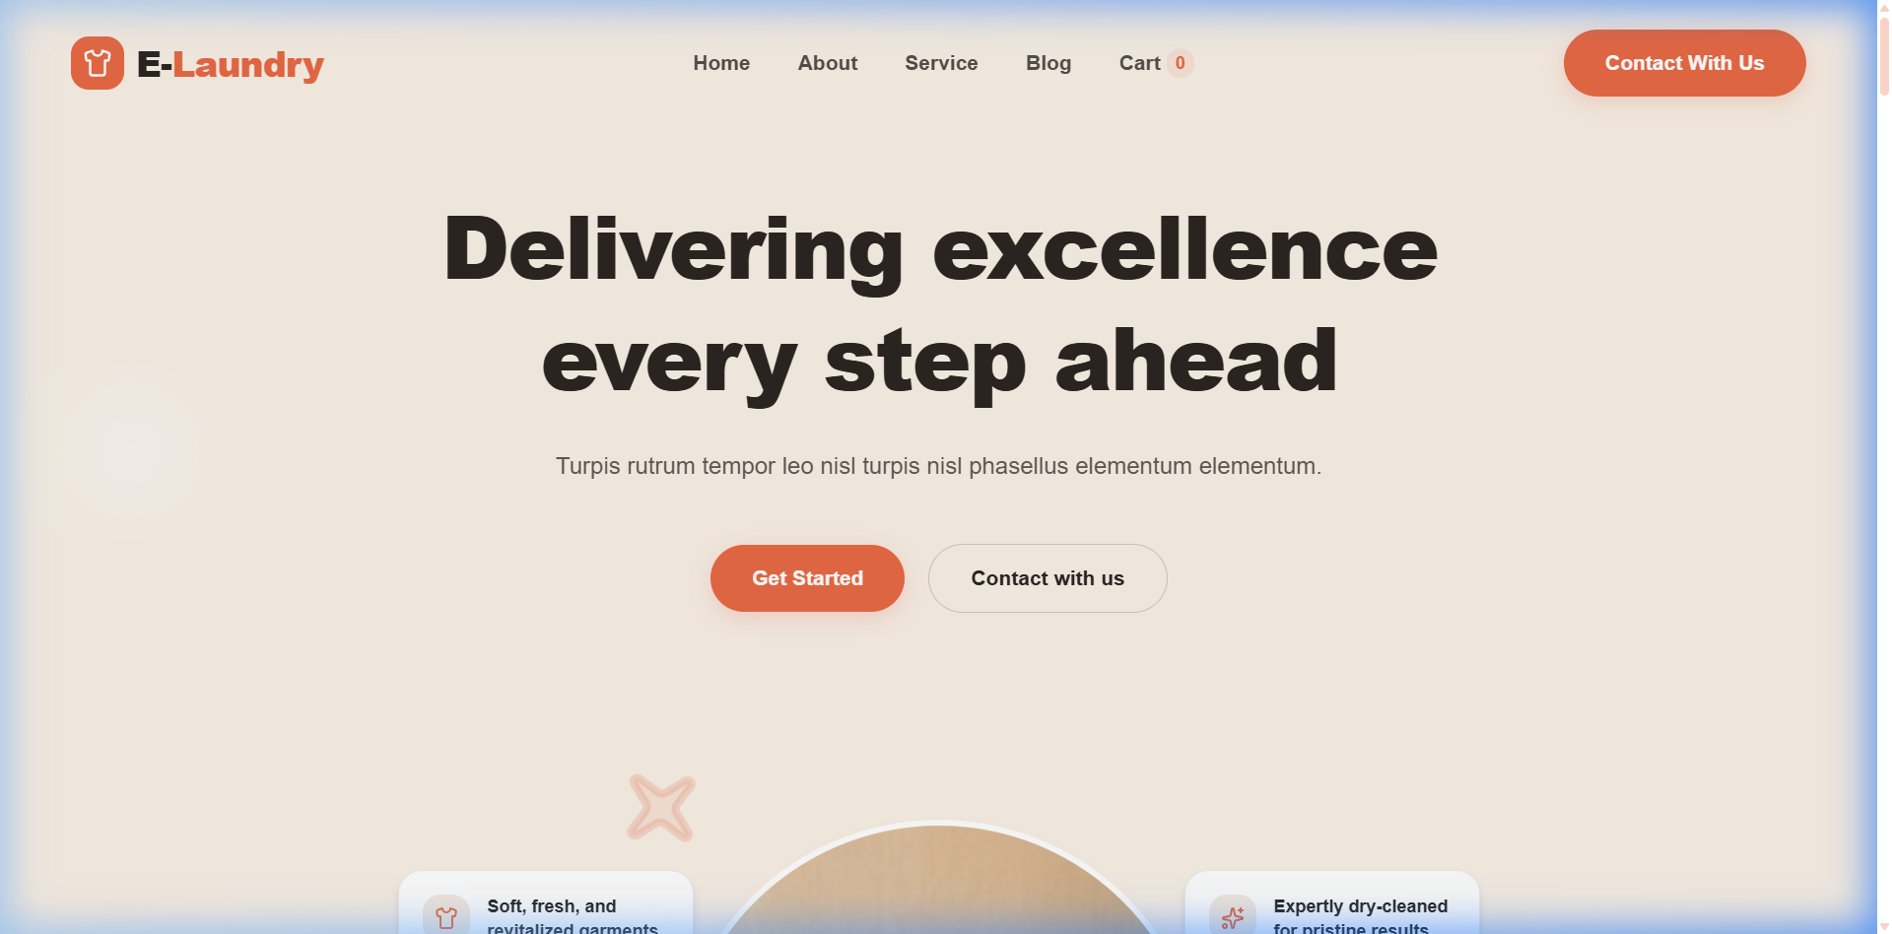
Desain Premium Halaman Utama (Landing Page)
UI E-Laundry Landing Page - Luxury Warm Light Aesthetic
Notes:
👨‍🏫 CATATAN DOSEN:
Desain antarmuka dirancang mengikuti prinsip modularitas Tailwind CSS dan Next.js. Kami menerapkan arsitektur reusable components untuk menjaga efisiensi perenderan sisi klien (client-side rendering) dan kebersihan kode program.
💼 CATATAN INVESTOR:
Produk kami tidak hanya berfungsi dengan baik, tetapi juga terlihat sangat indah dan premium. Estetika berkelas premium ini penting untuk membangun kepercayaan konsumen kelas menengah atas, yang bersedia membayar tarif margin lebih tinggi untuk kepastian kebersihan busana mereka.

Slide 7
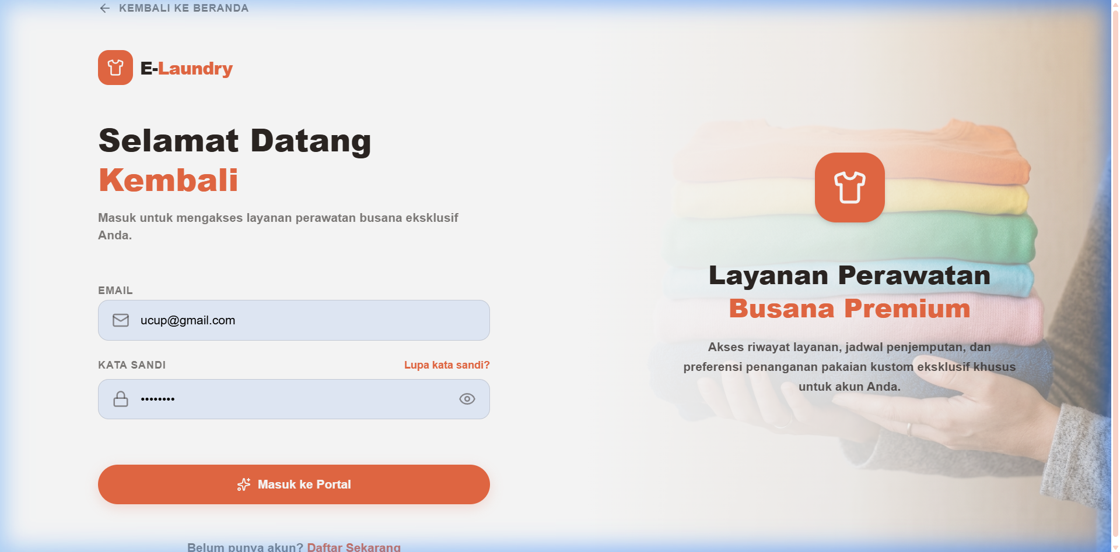
Desain Antarmuka Halaman Masuk Akun (Login Page)
Halaman Login E-Laundry - Bersih, Responsif, dan Interaktif
Notes:
👨‍🏫 CATATAN DOSEN:
Proses otentikasi diamankan menggunakan enkripsi password satu arah di sisi server. Desain login ini mengusung visualisasi bertema laundry yang dipasang statis di latar belakang.
💼 CATATAN INVESTOR:
Halaman masuk akun yang mulus dan cepat mengurangi tingkat keraguan pengguna baru (drop-off rate) saat pertama kali mendaftar layanan.

Slide 8
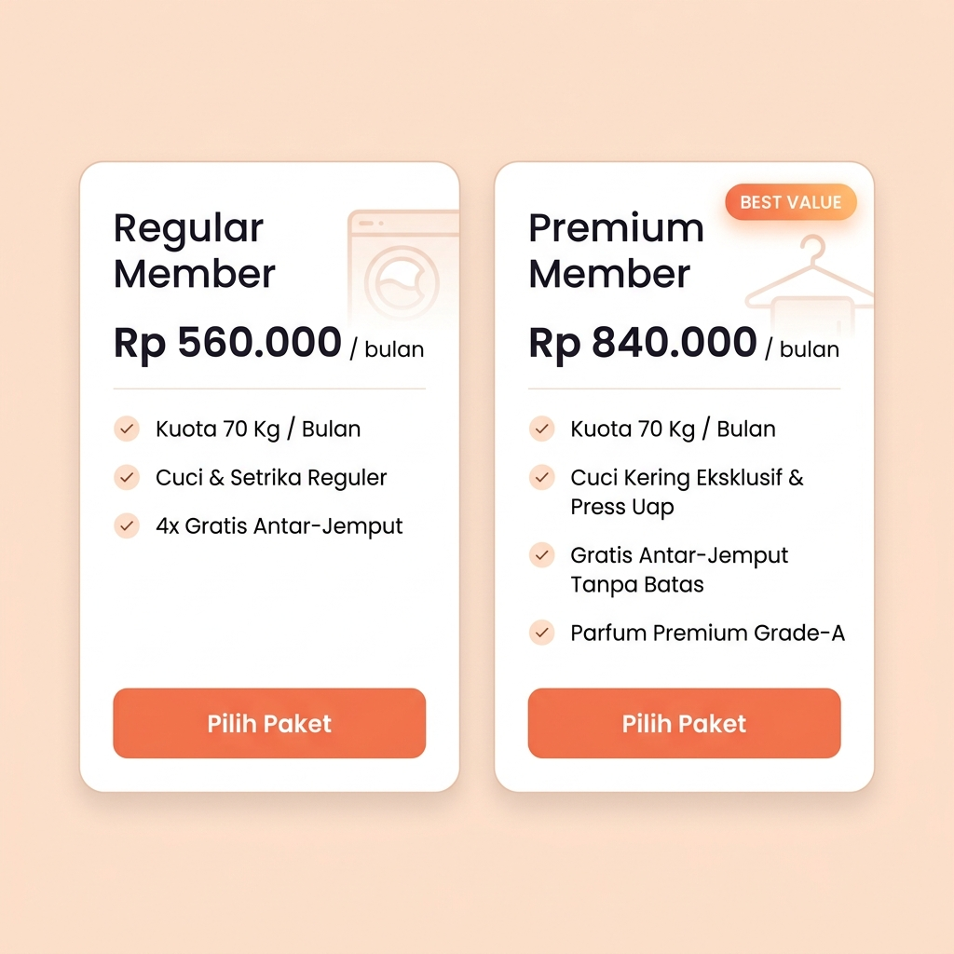
Pilihan Paket Berlangganan Bulanan (Rupiah)
Kartu Pilihan Paket Langganan Keanggotaan E-Laundry (Rp)
Notes:
👨‍🏫 CATATAN DOSEN:
Data paket langganan disimpan secara dinamis di MongoDB. Modul membership secara otomatis memperbarui field isMember dan sisa kuota (quotaRemaining) milik user saat transaksi disetujui.
💼 CATATAN INVESTOR:
Lihat unit economics kami: Paket Regular (Rp 560.000) dan Premium (Rp 840.000) per bulan memberikan margin kotor rata-rata Rp 350.000 per member. Pendapatan ini berulang secara bulanan!

Slide 9
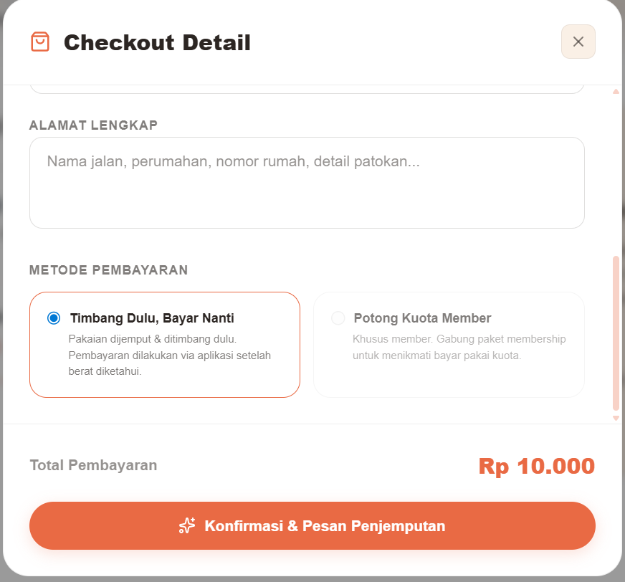
Modal Detail Checkout & Metode Pembayaran
Form Konfirmasi Pemesanan & Pemilihan Metode Pembayaran Hibrida
Notes:
👨‍🏫 CATATAN DOSEN:
Form ini mengumpulkan data detail alamat pengantaran dan preferensi metode pembayaran. Integrasi Snap JS memastikan pop-up transaksi termuat secara asinkronus.
💼 CATATAN INVESTOR:
Pilihan opsi Timbang Dulu, Bayar Nanti memberikan kenyamanan transaksi mutlak karena pelanggan tidak dipaksa menebak berat cucian mereka saat checkout.

Slide 10
Arsitektur Teknologi & Database Schema
💻 Modern Tech Stack: Next.js (Frontend), Node.js & Express (Backend API), MongoDB (NoSQL Database).
💾 Skema Relasional MongoDB: Koleksi 'User', 'Laundry', dan 'Order' saling terhubung secara terstruktur menggunakan ObjectId.
🛡️ Keamanan Webhook: Validasi keaslian respons dari Midtrans Snap API menggunakan kombinasi kunci SHA-512 signature key.
Notes:
👨‍🏫 CATATAN DOSEN:
Sistem menggunakan skema relasi referensial di atas MongoDB. Ketika data order dibuat, ia mengacu pada `userId` dan `laundryId`. Integrasi payment gateway Midtrans diamankan menggunakan validasi signature key SHA-512 di sisi backend guna menangkal eksploitasi manipulasi nilai pembayaran pada API endpoint.
💼 CATATAN INVESTOR:
Tech stack yang kami gunakan berbasis JavaScript modern dari ujung ke ujung. Hal ini memungkinkan kami melakukan iterasi produk dengan sangat cepat, menghemat biaya tim engineering, dan menjamin skalabilitas sistem ketika menangani ribuan transaksi per detik.

Slide 11
Siklus Operasional & Star Quality Assurance
Siklus Logistik 6 Tahap: Order Masuk ➔ Kurir Ambil Pakaian ➔ Mitra Timbang & Input Dashboard ➔ Pencucian Biodegradable ➔ Setrika Uap ➔ Pengantaran Selesai.
⭐ Star Quality Assurance: Sistem audit fisik bulanan mandiri terhadap mitra.
🚫 Penangguhan Otomatis: Akun mitra akan dinonaktifkan otomatis oleh sistem jika rating rata-rata dari pelanggan turun di bawah 4.2 bintang.
Notes:
👨‍🏫 CATATAN DOSEN:
Sistem memantau siklus hidup status pemesanan (paymentStatus dan deliveryStatus) secara real-time. Setiap transisi status didokumentasikan dalam database untuk melacak performa durasi kerja kurir dan mitra laundry secara presisi.
💼 CATATAN INVESTOR:
Teknologi kami menjaga konsistensi kualitas fisik cucian. Melalui standardisasi penggunaan deterjen ramah lingkungan dan sanksi suspend otomatis berbasis data rating, kami menjamin kepuasan pelanggan tetap berada pada level tertinggi di setiap mitra kami.

Slide 12
Analisis Keuangan & Kelayakan Investasi
💵 Margin Kotor Tinggi: Rata-rata margin bersih sebesar Rp 350.000 per pelanggan langganan aktif bulanan.
🎯 BEP Sangat Rendah: Hanya memerlukan minimal 43 member aktif untuk menutupi seluruh biaya operasional tetap bulanan (Rp 15 Juta).
📊 Indikator Kelayakan Finansial: NPV bernilai positif Rp 992.400.000 (diskon 12%), IRR 34.6%, dan Periode Pengembalian Investasi (Payback Period) dalam 14 bulan.
Notes:
👨‍🏫 CATATAN DOSEN:
Kelayakan finansial sistem ini diuji menggunakan formula Net Present Value dan Internal Rate of Return. Dengan IRR sebesar 34.6%, proyek teknologi informasi E-Laundry ini secara akademis dinilai sangat layak untuk direalisasikan dan diinvestasikan.
💼 CATATAN INVESTOR:
Unit economics kami sangat sehat. Dengan margin kotor rata-rata Rp 350.000 per paket langganan, kami hanya membutuhkan 43 pelanggan aktif untuk mencapai titik impas operasional. Di tahun ke-3, kami memproyeksikan laba bersih sebesar Rp 1.15 Miliar seiring dengan skala penetrasi pasar.

Slide 13
Peta Jalan Rilis Fitur & Pengembangan Platform
🚀 Kuartal 1 (Q1) - Fase Peluncuran: Peluncuran MVP, Onboarding 15 mitra wilayah Sleman, dan peluncuran pembayaran hibrida Rp 0.
📲 Kuartal 2 (Q2) - Fase Integrasi: Integrasi Whatsapp API untuk pengiriman struk penimbangan otomatis dan perilisan modul membership auto-debet.
📍 Kuartal 3 (Q3) - Fase Optimasi: Implementasi algoritma klastering rute logistik kurir dinamis dan peluncuran dasbor profit analitik mitra.
Notes:
👨‍🏫 CATATAN DOSEN:
Roadmap pengembangan sistem kami bagi menjadi 3 fase besar dengan fokus peningkatan dari ketersediaan fungsionalitas dasar (MVP), integrasi notifikasi pihak ketiga (WhatsApp API), hingga penerapan algoritma optimasi rute logistik pada fase lanjut.
💼 CATATAN INVESTOR:
Kami memiliki rencana ekspansi yang terukur. Di kuartal ketiga, kami akan meluncurkan algoritma pencocokan rute logistik kurir yang akan memangkas biaya bensin operasional kurir hingga 25%, langsung meningkatkan profitabilitas bersih perusahaan.

Slide 14
TERIMA KASIH!
Mari Berkolaborasi Mendigitalisasi Industri Perawatan Busana di Indonesia.
Ada Pertanyaan?
Notes:
👨‍🏫 CATATAN DOSEN:
Sebagai kesimpulan, sistem informasi E-Laundry telah terbukti secara fungsional mampu mengatasi permasalahan penimbangan dan transaksi prabayar di industri binatu kiloan. Terima kasih atas perhatian Bapak/Ibu penguji, presentasi saya buka untuk sesi tanya jawab.
💼 CATATAN INVESTOR:
E-Laundry bukan hanya sebuah aplikasi, melainkan masa depan infrastruktur logistik binatu modern di Indonesia. Kami mengundang Anda untuk bergabung dengan kami di fase awal ini untuk merebut pasar bernilai miliaran Rupiah ini. Terima kasih, mari kita mulai sesi diskusi.

